Slide 1
L’évaluation continue à la BUL
Présentation aux Idées fructueuses
Myriam Dupont
10 octobre 2017

Slide 2
Plan de la présentation
Mise en contexte
Mesures d’évaluation
Culture d’évaluation
Plan et outils d’évaluation
Communication
Rôle du bibliothécaire
Évaluation continue à la BUL

Slide 3
Plan de la présentation
Mise en contexte
Mesures d’évaluation
Culture d’évaluation
Plan et outils d’évaluation
Communication
Rôle du bibliothécaire
Évaluation continue à la BUL

Slide 4
Mise en contexte
Direction du soutien à la recherche et à l’apprentissage
Bibliothécaire responsable de l’évaluation continue
Depuis janvier 2016 à temps plein
Revue de littérature
Présentations
Rencontres avec les directeurs
Plan d’évaluation / Calendrier d’activités

Slide 5
Mise en contexte
Évaluation continue
Définition
Toute activité qui vise à :
Identifier les besoins des usagers et mesurer leurs perceptions ou leur satisfaction
Mesurer l’impact d’une bibliothèque sur l’enseignement, l’apprentissage et la recherche
Vérifier l’atteinte de la mission et des objectifs d’une bibliothèque

Slide 6
Mise en contexte
Évaluation continue
Objectifs
Améliorer et faire évoluer les services, les espaces et les collections en fonction des besoins des usagers en se basant sur des données probantes
Démontrer la valeur et l’impact de la BUL et son atteinte des objectifs stratégiques
Soutenir la prise de décision des gestionnaires et des directions de la BUL
Justifier les ressources utilisées
Répondre aux demandes externes
Faciliter la collaboration et la comparaison entre bibliothèques

Slide 7
Plan de la présentation
Mise en contexte
Mesures d’évaluation
Culture d’évaluation
Plan et outils d’évaluation
Communication
Rôle du bibliothécaire
Évaluation continue à la BUL

Slide 8
Mesures d’évaluation
Mesures traditionnelles
Intrants (inputs)
Matériel brut, ressources requises pour le fonctionnement de la bibliothèque
Extrants (outputs)
Travail quantifié, résultat des processus
Peu à peu délaissées
Centrées sur la bibliothèque
Ne sont pas des bons indicateurs d’impact

Slide 9
Mesures d’évaluation
Nouvelles mesures
Résultats (outcomes)
Effets positifs d’une bibliothèque sur ses usagers et sa communauté
En relation avec la mission et les objectifs de la bibliothèque
À l’avant-plan
Centrées sur les usagers
Bons indicateurs d’impact
Mais, difficiles à mesurer

Slide 10
Plan de la présentation
Mise en contexte
Mesures d’évaluation
Culture d’évaluation
Plan et outils d’évaluation
Communication
Rôle du bibliothécaire
Évaluation continue à la BUL

Slide 11
Culture d’évaluation continue
Type d’environnement organisationnel
Fondements
Décisions basées sur des données probantes, des recherches et des analyses
Services planifiés et offerts de façon à maximiser les impacts positifs sur les usagers et les intervenants
Implication du personnel
Intégration aux tâches quotidiennes

Slide 12
Culture d’évaluation continue
Type d’environnement organisationnel
Éléments facilitant la mise en place
Plan et outils d’évaluation
Utilisation des données
Communication
Priorité organisationnelle
Implication du personnel
Débuts progressifs
Facteurs externes (campus, accréditation)
Désir d’amélioration, de changement, de transparence, d’ouverture, d’intégrité
Usager

Slide 13
Culture d’évaluation continue
Type d’environnement organisationnel
Éléments facilitant la mise en place
Plan et outils d’évaluation
Utilisation des données
Communication
Priorité organisationnelle
Implication du personnel
Débuts progressifs
Facteurs externes (campus, accréditation)
Désir d’amélioration, de changement, de transparence, d’ouverture, d’intégrité
Usager

Slide 14
Plan d’évaluation continue
Document vivant qui officialise les activités d’évaluation continue
Objectifs principaux
Coordonner les activités et gérer la charge de travail
Assurer la qualité de la collecte et de la conservation des données
Répondre aux objectifs de l’évaluation continue
Soutenir une culture d’évaluation continue

Slide 15
Outils
Méthodes d’évaluation et gestionnaires de données d’évaluation
Méthodes d’évaluation : collecte et analyse de données
Outils standardisés
Outils locaux
Logiciels d’analyse qualitative et quantitative
Gestionnaires de données d’évaluation : collecte, analyse, conservation, suivi, rapports
Solution commerciale
Solution locale

Slide 16
Communication
Élément-clé du succès d’une culture d’évaluation continue
Interne
Centre de données, wikis, courriels, rapports, présentations, dîners-causeries, etc.
Externe
Annonce et suivi des activités, implication, renseignements généraux, résultats de l’évaluation continue

Slide 17
Plan de la présentation
Mise en contexte
Mesures d’évaluation
Culture d’évaluation
Plan et outils d’évaluation
Communication
Rôle du bibliothécaire
Évaluation continue à la BUL

Slide 18
Rôle du bibliothécaire responsable
Varie selon chaque bibliothèque
Tâches typiques
Piloter les processus liés à la planification stratégique en s’assurant d’y intégrer des mesures d’évaluation
Présider et participer à un comité dédié à l’évaluation continue
Développer les politiques, les stratégies, les approches, les mesures et les techniques d’évaluation continue
Développer, implanter et coordonner un plan et une culture d’évaluation continue et un gestionnaire de données d’évaluation
Coordonner les activités d’évaluation
Collecter, analyser et interpréter les données d’évaluation continue
Préparer les rapports de résultats et émettre des recommandations de changements

Slide 19
Rôle du bibliothécaire responsable
Varie selon chaque bibliothèque
Tâches typiques
Coordonner la collecte des statistiques annuelles
Former et soutenir le personnel
Répondre aux demandes internes et externes
S’assurer d’une bonne communication à tous les niveaux
Évaluer l’efficacité du processus d’évaluation
Veille et formation continue

Slide 20
Plan de la présentation
Mise en contexte
Mesures d’évaluation
Culture d’évaluation
Plan et outils d’évaluation
Communication
Rôle du bibliothécaire
Évaluation continue à la BUL

Slide 21
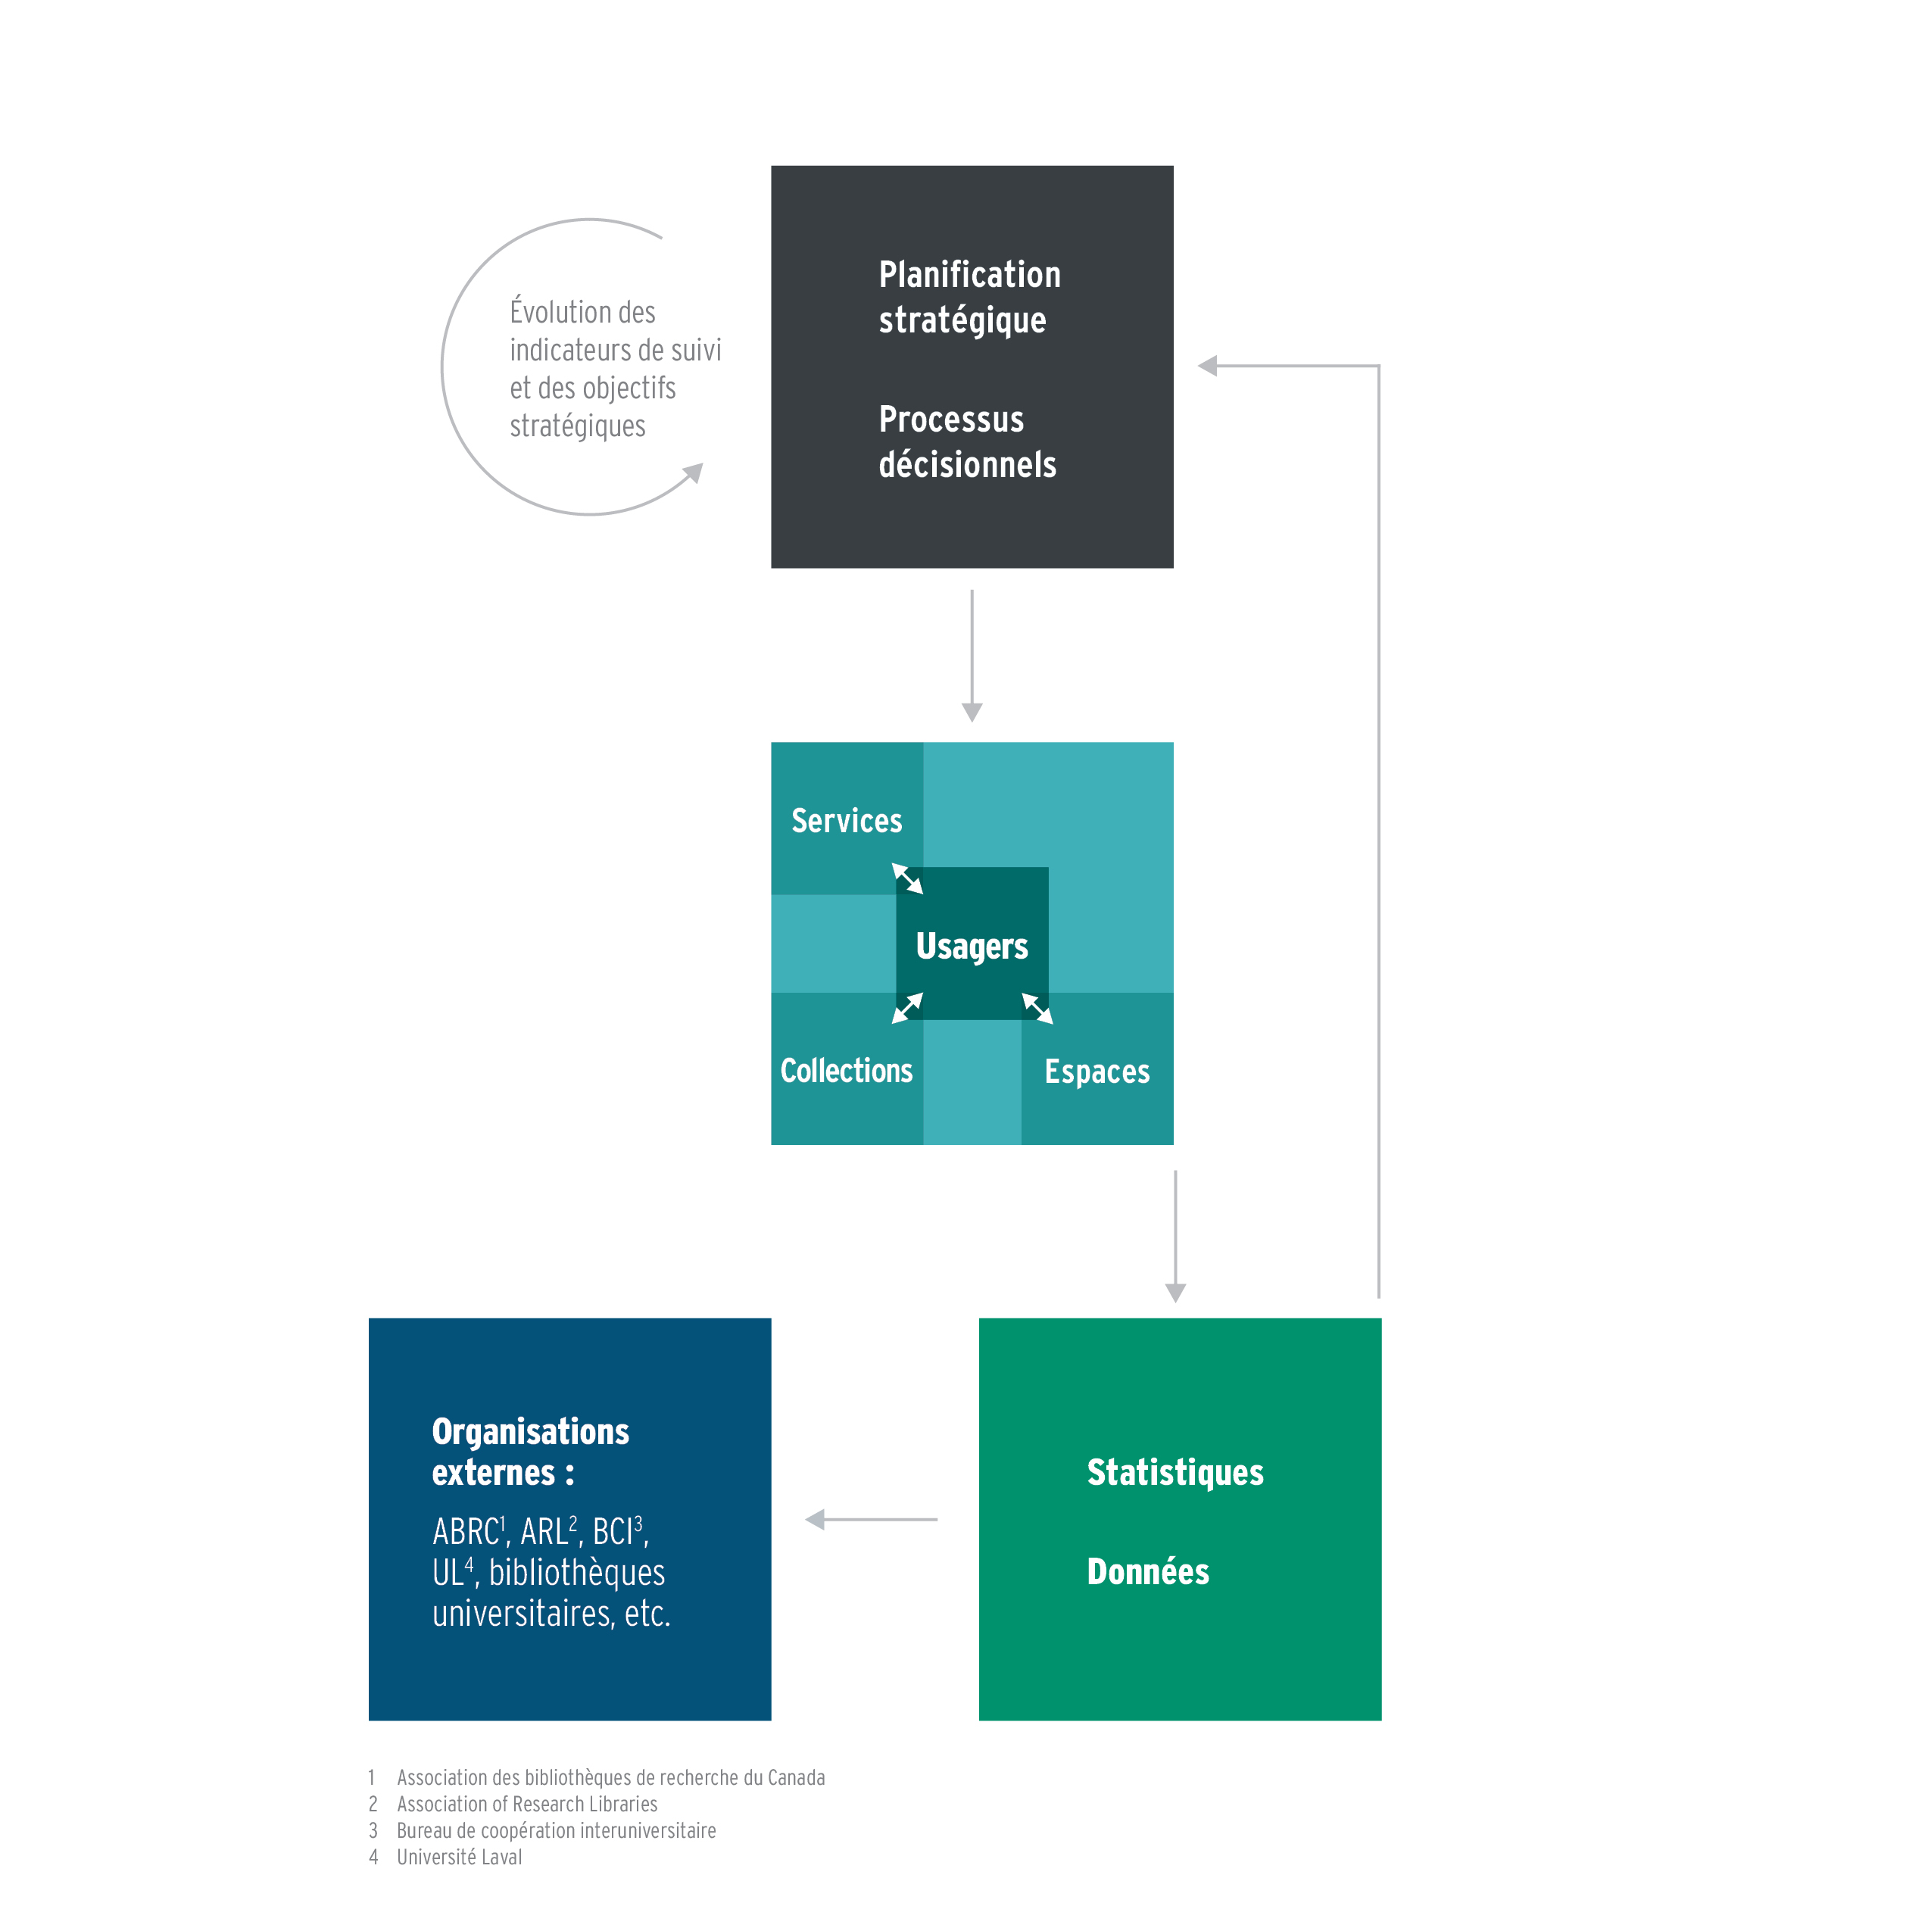
Évaluation continue à la BUL
Revue de littérature
Rencontre des directeurs
Synthèse et schématisation
Plan d’évaluation

Slide 22
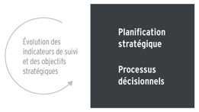
Planification stratégique et processus décisionnels
Collaboration dans l’élaboration de la planification stratégique
Consultation des employés et des usagers
Suivre l’évolution des indicateurs de suivi et des objectifs stratégiques
Alimenter la prise de décision
Planification stratégique 2018-2022
Sondages Ithaka S+R
Tableau de bord de suivi (avec indicateurs)

Slide 23
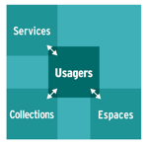
Usagers, services, collections, espaces
Sonder les besoins des usagers
Évaluation des services, des collections et des espaces
Suivi des projets
Évaluation du service de clavardage
Sondages Ithaka S+R
Volet évaluation continue intégré aux processus du Bureau de projets

Slide 24
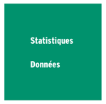
Statistiques, données
Gestion interne exclue
Compilation des statistiques annuelles
Simplification de la collecte de données
Collections, budgets, entrées, questions, dépôt institutionnel, etc.
Faits saillants de la BUL

Slide 25
Organisations externes
Statistiques annuelles : ABRC, ARL, BCI, ACRL, AFMC
Demandes ponctuelles : bibliothèques universitaires, vice-rectorats, ESSAB
Comparaisons
Sondages et rapports annuels
SPEC Kits
Groupe de travail sur les statistiques de l’ABRC

Slide 26
À venir
Planification stratégique 2018-2022
Ithaka S+R
Comité étudiant
Communication

Slide 27
Merci !

